Slide 1
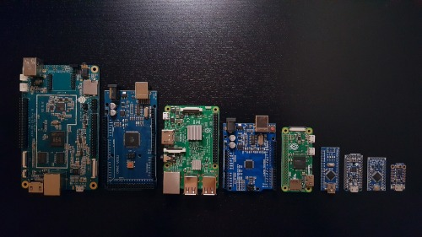
Arduino for DUMMIES
Comunidad de robótica UTN-sc
Fernanda murillo Alfaro

Slide 2
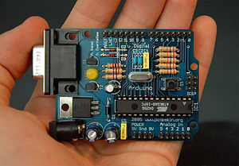
Historia
Fue inventado en el 2005 por Massimo Banzi estudiante del instituto IVRAE.
Se creo por la necesidad de aprendizaje de los estudiantes de computación y electronica del mismo instituto.
Su nombre proviene del bar “Bar di Re Arduino”, donde Massimo pasaba algunas horas.

Slide 3
Qué es?
Está basado en una tarjeta con un microcontrolador que permite conectar sensores, actuadores y otros elementos mediante sus entradas y salidas, analógicas y digitales.
Está pensado e inspirado para cualquier interesado en crear objetos o entornos interactivos, o simplemente por hobby.

Slide 5
Ventajas
Multiplataforma.
Multitud de shields y versiones de placas.
Posibilidad de crear nuestros propios prototipos.
Amplia comunidad.
Precios accesibles.

Slide 6
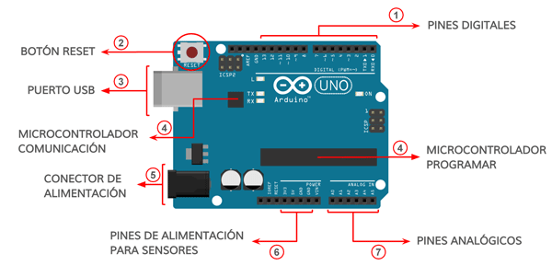
Partes del arduino

Slide 7
Software
Variables Globales
Método setup()
Método loop()
Notes:
Setup(): se realizan las declaraciones de roles de cada uno de los pines del Arduino, es decir si es entrada o salida. Loop(): Se realiza todo el trabajo de programación del Arduino y aquí es donde se configuran la recepción de datos, el comportamiento de los sensores y demás componentes que se utilicen.

Slide 8


Arduino ide
Notes:
Interface de desarrollo integrado

Slide 9
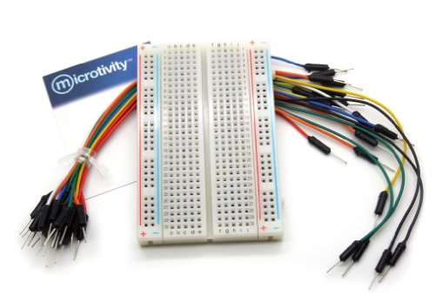
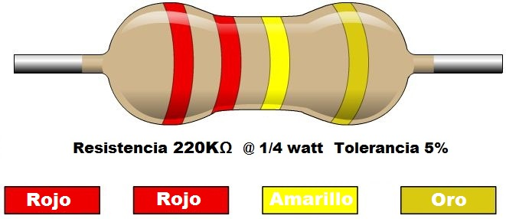
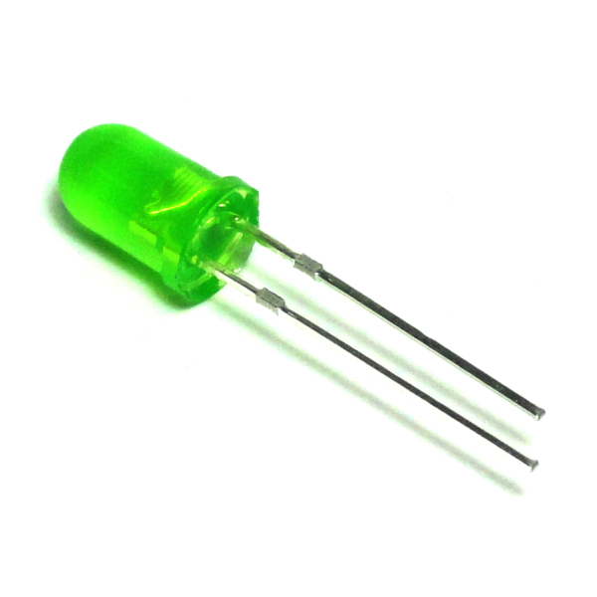
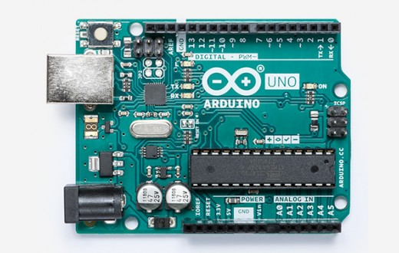
1. Hello world en Arduino / Materiales
1 Resistencia de 220 ohm.
2 Jumpers male-male.
1 Led
1 Protoboard
1 Arduino UNO.

Slide 10
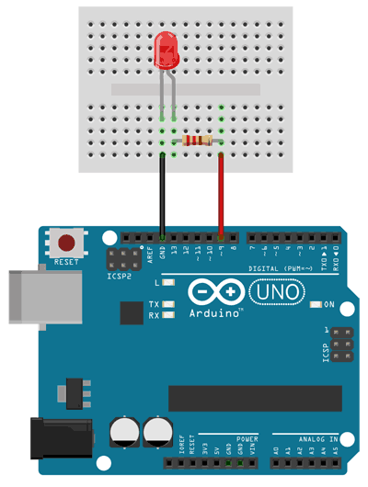
Circuito

Slide 11
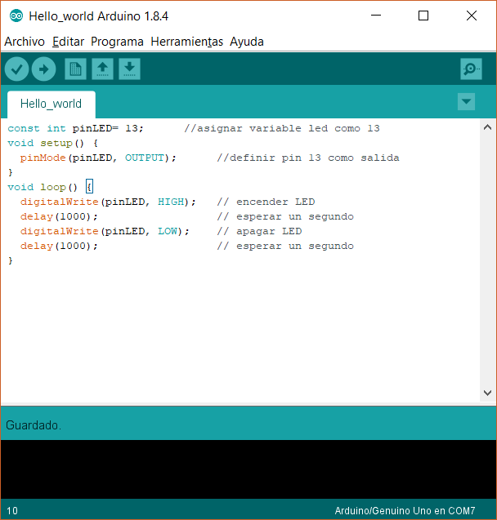
código

Slide 12
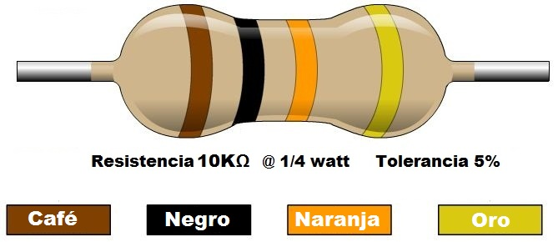
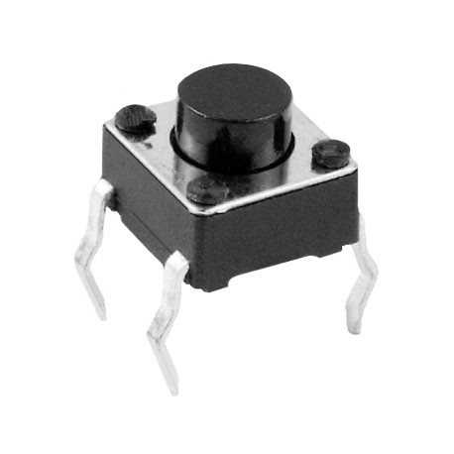
2. Push button led / materiales
1 Resistencia de 220 ohm
1 Resistencia de 10 ohm
5 Jumpers male-male
1 Led
1 Push botton
1 Arduino
1 Protoboard

Slide 13
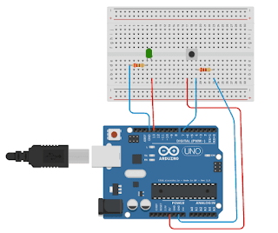
Circuito

Slide 14
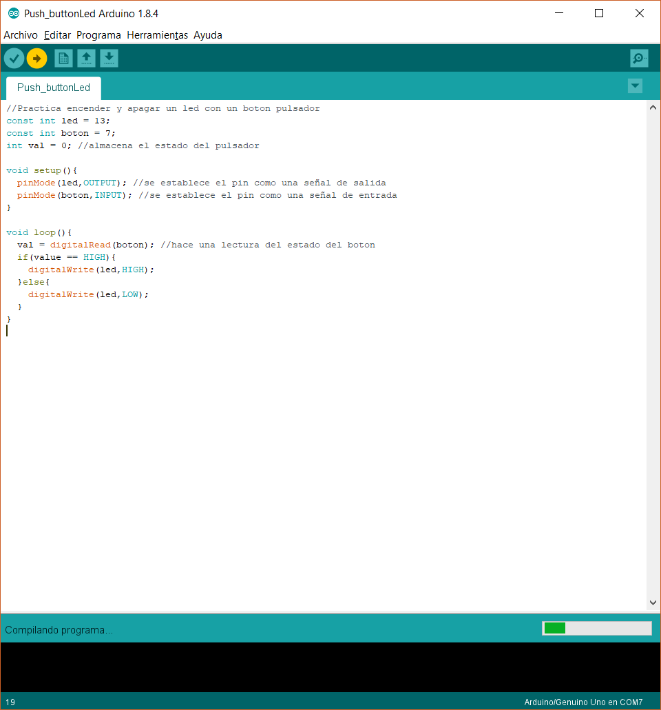
Código

Slide 15
3. Semáforo / Materiales
1 Resistencia 220 ohm
2 Jumpers male-male
3 Leds
1 Protoboard
1 Arduino

Slide 16
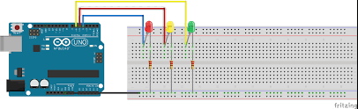
Circuito

Slide 17
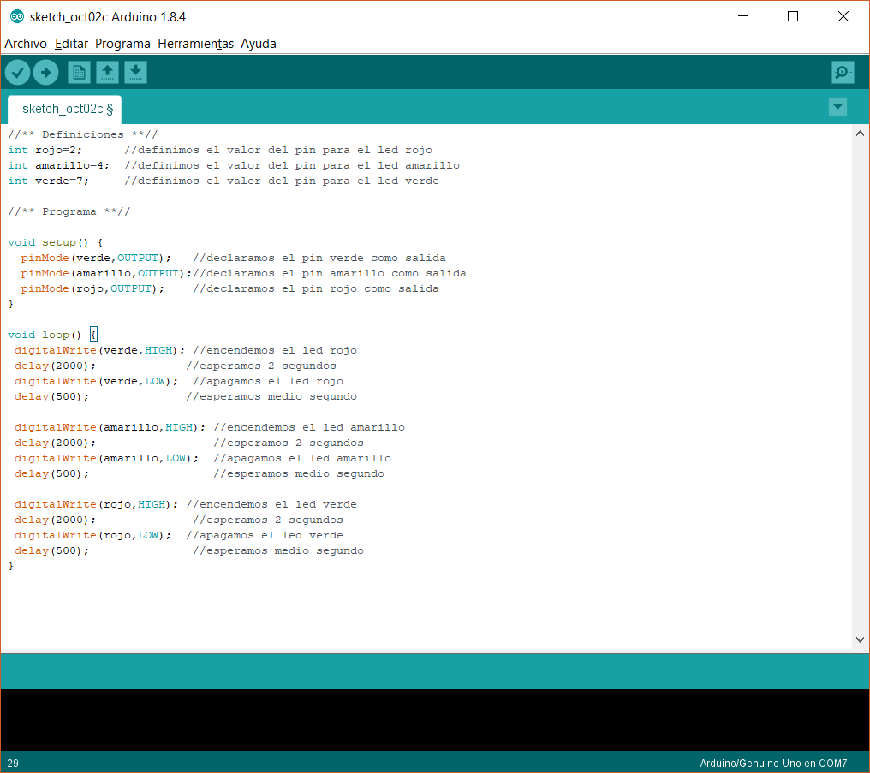
Código

